Slide 1
Unitat 10
Liquidació de les cotitzacions
socials i de les retencions
a compte de l’IRPF

Slide 2
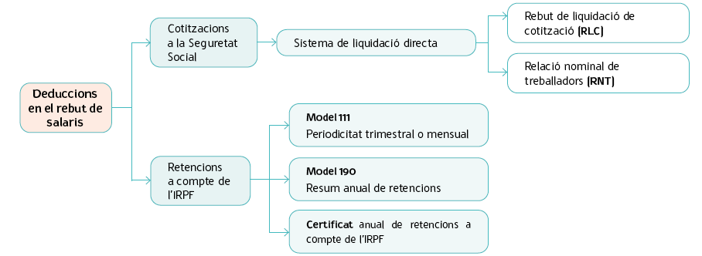
Introducció
Les deduccions obeeixen fonamentalment a la cotització a la Seguretat Social i a la retenció a compte de l'Impost sobre la Renda de les Persona Físiques (IRPF).

Slide 3
Recaptació i ingrés de la cotització a la Seguretat Social
Les empreses són les responsables de la recaptació i de l'ingrés de la seva pròpia cotització i de la del seu personal en la Tresoreria General de la Seguretat Social. La cotització és el resultat d'aplicar els tipus de cotització sobre les bases calculades, obtenint-se així les quotes:

Slide 4
Cotització per accidents de treball i malalties professionals
Les quotes derivades d'aquestes contingències es divideixen en les següents:
Quotes per incapacitat temporal (IT). Estan destinades a la cobertura de la incapacitat temporal.
Quotes per invalidesa, mort i supervivència (IMS). La seva finalitat és cobrir les contingències derivades de la incapacitat permanent, la mort i la supervivència.
La cotització per accidents de treball (AT) i malalties professionals (EP) li correspon exclusivament a l'empresa.
Per a fomentar l'accés de determinats col·lectius al mercat laboral, s'han establert beneficis (bonificacions i reduccions) en les cotitzacions, la qual cosa suposa una reducció en els costos de la Seguretat Social.
Bonificacions. S'apliquen només en la quota empresarial. Poden consistir en quantitats fixes, que no depenen de les bases de cotització, o en percentatges, que s'apliquen sobre les quotes de contingències comunes i professionals. També es poden aplicar bonificacions les empreses que realitzen formació contínua de la seva plantilla.
Reduccions. Es poden produir en l'aportació de la persona treballadora i de l'empresa en la cotització per contingències comunes.

Slide 5
Sistema de liquidació directa
El procés de liquidació de les cotitzacions genera dos documents:
Relació nominal de treballadors (RNT). És una relació de tots els treballadors de l'empresa en la qual apareixen per cada treballador, el tipus de contracte, el període de cotització, els dies i les hores cotitzades, les bases de cotització i l'import de cada base.
Rebut de liquidació de cotització (RLC). És un document en el qual apareixen les bases globals per tot el personal de l'empresa, els imports de cada base i l'import total a ingressar per l'empresa.

Slide 6
Recàrrecs i interessos de demora en la cotització
La quota es pot veure incrementada en les següents situacions:
Contractació temporal de curta durada. En els contractes de durada inferior a 30 dies, tindran una cotització adicional a càrrec de l’empresari a la seva finalització. (Base mínima diària grup 8, tipus general empresa CC: el resultat es multiplica per tres)
Superació del termini d'ingrés. La falta de presentació dels documents de cotització o el pagament fora de termini ocasionen l'aplicació de recàrrecs i interessos.
a) Recàrrecs. L'import dels recàrrecs pot anar des del 10% fins al 35% del deute.
b) Interessos de demora. El tipus d'interès de demora aplicable és el tipus legal vigent dels
diners fixats anualment pel Govern, incrementat en un 25%.
Incompliments de les obligacions preventives de les empreses. Augmentaran les quotes per contingències professionals fins a un 10% o, excepcionalment, fins a un 20%, així com la pèrdua de les bonificacions sobre les cotitzacions.
Les persones obligades bé a cotitzar o bé al pagament d'altres deutes a la Seguretat Social tenen dret a la devolució total o parcial de l'import dels ingressos realitzats per error.
Les devolucions inclouen l'interès de demora des de la data de l'ingrés fins a la data de la proposta de pagament.

Slide 7
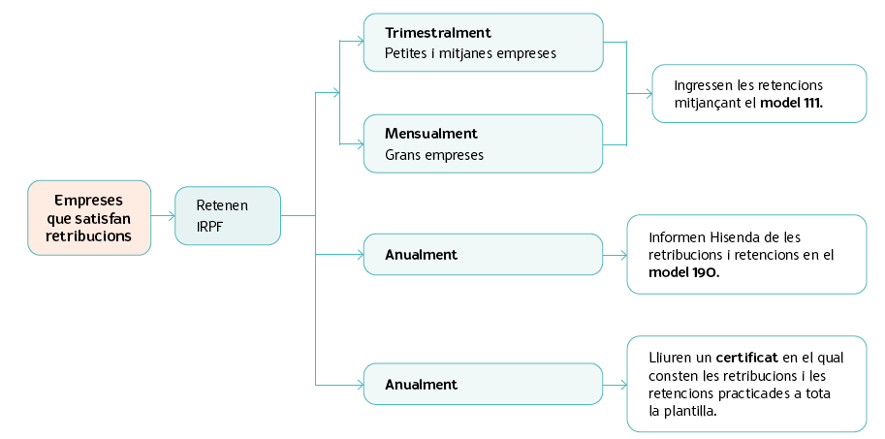
Liquidació i ingres de les retencions a compte de l’IRPF
Quan les empreses paguen la retribució a la plantilla estan obligades a practicar retencions a compte de l'IRPF. Posteriorment, han de declarar i ingressar en l'Agència Tributària les quantitats retingudes.
Les empreses han d'embargar obligatòriament el sou de les persones que treballen en elles quan rebin una notificació administrativa o judicial d'embargament.

Slide 8
Declaracions periòdiques de les retencions
Les empreses que han practicat retencions i ingressos a compte hauran de presentar, mensual o trimestralment, segons correspongui, una declaració de les retribucions i de les retencions i ingressar el seu import en el Tresor Públic.
Els qui hagin retingut han de presentar un resum anual de les retribucions satisfetes i de les retencions i ingressos a compte practicats. El resum anual de retencions i ingressos a compte s'efectua en el model 190.
Els qui retenen han d'expedir, a favor de la seva plantilla i de les persones a les quals hagin satisfet retribucions i premis en diners i en espècie, certificacions de les retribucions i de les retencions i ingressos a compte practicats amb la finalitat que aquests puguin realitzar la declaració anual de l'IRPF.

